Slide 1



TechCareer
Front-End Bootcamp Homeworks
Hami Berkay Aktaş

Slide 2
# 1.hafta Ödev1
- Jira nedir ?
Jira, proje ve süreç yönetimi dendiği zaman aklımıza gelen bir araçtır. Proje yönetiminde kullanım kolaylığı ve esnek olması nedeniyle sektörde sık olarak kullanılan bir iş takibi uygulamasıdır diyebiliriz.
- Ascii nedir ?
Latin alfabesi üzerine kurulu 7 bitlik bir karakter kümesidir. İlk kez 1963 yılında ANSI tarafından standart olarak sunulmuştur.
ASCII'de 33 tane basılmayan kontrol karakteri ve 95 tane basılan karakter bulunur. Kontrol karakterleri metnin akışını kontrol eden, ekranda çıkmayan karakterlerdir. Basılan karakterler ise ekranda görünen, okuduğumuz metni oluşturan karakterlerdir.
- Unicode nedir ?
Unicode (Evrensel Kod) Unicode Consortium organizasyonu tarafından geliştirilen ve her karaktere bir sayı değeri karşılığı atayan bir endüstri standardıdır. Sistemin amacı farklı karakter kodlama sistemlerinin birbiriyle tutarlı çalışmasını ve dünyadaki tüm yazım sistemlerinden metinlerin bilgisayar ortamında tek bir standart altında temsil edilebilmesini sağlamaktır.

Slide 3
# 1.hafta Ödev1
- Semantic NonSemantic Html Kodlar nedir ?
nonSemantic kod: arama motoru örümcekleririnin sayfa içeriğini tararken anlam ayrımına varamayacağı kodlara non semantic kod denir html 5 ile birlikte semantic kodlar html kodlarına eklemiştir
semantic kod: arama motoru örümcekleririnin sayfada gezinirken anlayabileceği diğer içeriklerden ayırt edebileceği koddur.
SEMANTİC KODLARA ÖRNEK OLARAK:
header: sayfa başlığının bulunduğu bölümdür
nav: sayfadaki menü bölümünün bulunduğu kısımdır
article: sayfada makale veya ana içeriğin bulunduğu kısımdır
section: makale içerisindeki bölümlerin parçalarını ayırmak için kullanılan kısım
aside: sayfada bulununan yan içerik veya ekstra içeriğin bulunduğu kısım
figure: sayfada yer alan resimleri arama motoru botlarına söylenen kısım
footer: sayfada bulunan içeriğin sonuna gelindiğinde kullanıcıya önerilen linklerin bulunduğu veya uğurlama kısmına verilen isimdir.

Slide 4
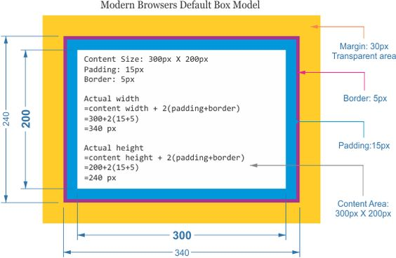
# 2.hafta Ödev1
Display:none; visibility:hidden; Arasındaki fark nedir?
Visibity: hidden tıpkı opacity 0 gibi davranır ve ekranda yer kaplamaya devam eder ve en önemlisi render edilir.
Display: none değeri alan bir obje ekranda hiç görüntülenmez ve render edilmez
Box-Sizing: nedir Kullanım yerlerini gösteriniz ?
Bir nesnenin kapladığı alan nesnenin genişliği + padding + border değerlerinin toplamıdır.
Yandaki resim gibi
Eğer biz verdiğimiz witdth değerinin kesin olarak etikete uygulanmasını istiyorsak box-sizing:border-box deriz. Böylelikle border dan itibaren tüm ölçülendirmeler dıştan içe olarak devam eder

Slide 5
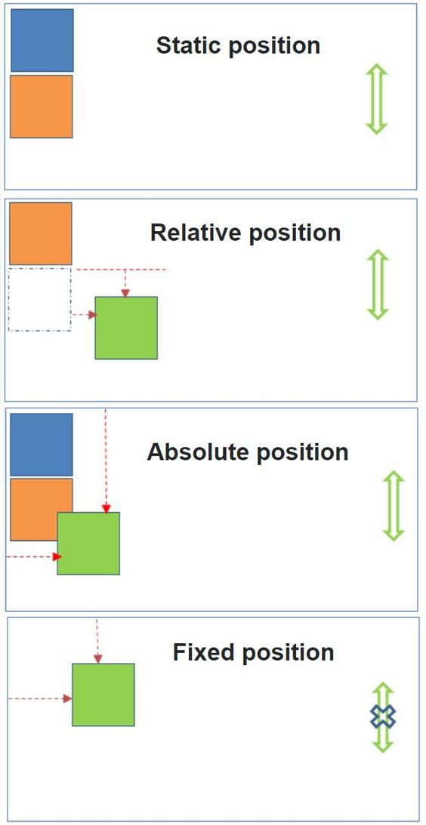
# 2.hafta Ödev1
Position: relative ile absolute arasındaki fark
Position relative (göreli): bir önceki elemana göre konumu hesaplanarak render edilir
Position absolute(mutlak): içinde bulunduğu elemanın 0,0 koordinatına göre konumlanır
Relative ‘e göre baskındır

Slide 6
# 2.hafta Ödev1
Bootstrap: integrity ve crossorigin Nedir?
İntegrity(Bütünlük)
Bütünlük cdn kaynağına istek yapılırken yollanan hash kodunun içerdiği bilgilerin sunucu tarafında kıyaslanarak doğru veri eşleşmesi durumunda cevap dödürülmesini sağlanması durumudur.
İstenen veri için bir sağlama yapılır. Eğer sağlama eşleşmez ise kötücül saldırılardan bootstrap kodu korunmuş olur.
Crossorigin(Çapraz kaynak)
Web sayfaları internetteki birçok kanağa istek yapar bu istekler http CORS olarak adlandırılır. Bu isteklerin yapıldığı kaynaklar kimlik doğrulaması yapabilir bu doğrulama için tarayıcı arka planda kimlik tanımlayıcı taşır bu tanımlayıcı çapraz kaynak olarak bizim istek yaptığımız site bilgilerini de beraberinde gönderir. Bu istekler iki durumda incelenir
anonim - Bir çapraz kaynak isteği gerçekleştirilir. Kimlik bilgileri gönderilmez
use-credentials - Bir çapraz kaynak isteği gerçekleştirilir. Kimlik bilgileri gönderilir (ör. tanımlama bilgisi, sertifika, HTTP Temel kimlik doğrulaması)

Slide 7
# 2.hafta Ödev1
Eğer use-credentials isteği hatalı tanımlanmışsa istek yapılan kaynak isteği reddetme imkanı bulunur
Anonim bir istek yapılırsa da daha önceden tanımlanmış kısıtlı erişim imkanına sahip oluruz.
Scroll spy örneği 2.hafta 2.ders klasöründe

